Slide 1
Interior de la CPU
16 Registros de propósito general
R0
R1
R2
R3
R4
R5
R6
R7
R8
R9
R10
R11
R12
R13
R14
R15
CR
SR
DR
BP
SP
Registros de cadena
Registros de pila

Slide 2
Consola
CPU
Chip Video
Chip Sonido
palabras
pixels
samples
Cartucho (archivo ROM)
(código + datos)
ROM de Video
(imágenes)
ROM de Audio
(sonidos)
ROM de Programa

Slide 3



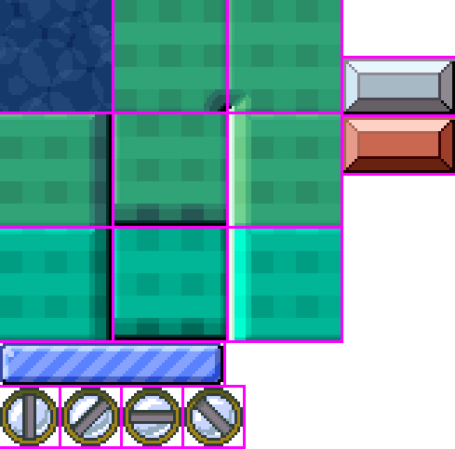



assemble.exe
VBIN
png2vircon.exe
packrom.exe
PNG
VTEX
wav2vircon.exe
WAV
VSND

Slide 4
← Bits más significativos
Bits menos significativos →
31
30
29
28
27
26
25
24
23
22
21
20
19
18
17
16
15
14
13
12
11
10
09
08
07
06
05
04
03
02
01
00
6 bits
1 bit
4 bits
4 bits
3 bits
14 bits
Opcode
Registro 1
Registro 2
Número de puerto
Usa valor inmediato
Modo de direccionamiento
← Bits más significativos
Bits menos significativos →
31
30
29
28
27
26
25
24
23
22
21
20
19
18
17
16
15
14
13
12
11
10
09
08
07
06
05
04
03
02
01
00
8 bits
8 bits
8 bits
8 bits
Componente alfa
Componente azul
Componente verde
Componente rojo

Slide 5
← Bits más significativos
Bits menos significativos →
31
30
29
28
27
26
25
24
23
22
21
20
19
18
17
16
15
14
13
12
11
10
09
08
07
06
05
04
03
02
01
00
16 bits
16 bits
Año actual
Días pasados del año

Slide 6
MOV R2 , [10]
nombre instrucción
1º operando
2º operando

Slide 7
Memoria RAM
BIOS
Controlador
cartucho
Controlador tarjeta mem.
CPU
Petición
Bus de memoria (Direcciones)
Respuesta

